Slide 1


ỦY BAN NHÂN DÂN THỊ XÃ BUÔN HỒ
TRƯỜNG MG VÀNH KHUYÊN
LĨNH VỰC PHÁT TRIỂN NGÔN NGỮ
HOẠT ĐỘNG LÀM QUEN VỚI VĂN HỌC
TRUYỆN : GIỌT NƯỚC TÍ XÍU
LỚP: LÁ 1
Ngày dạy: 18/4/2025
GIÁO VIÊN: PHẠM THÚY PHƯƠNG

Slide 2


Hoạt động 1: Ổn định lớp

Slide 3

Hoạt động 2
Cô kể lần 1 :
Kết hợp cử chỉ, điệu bộ

Slide 4

Múa rối bóng

Slide 5
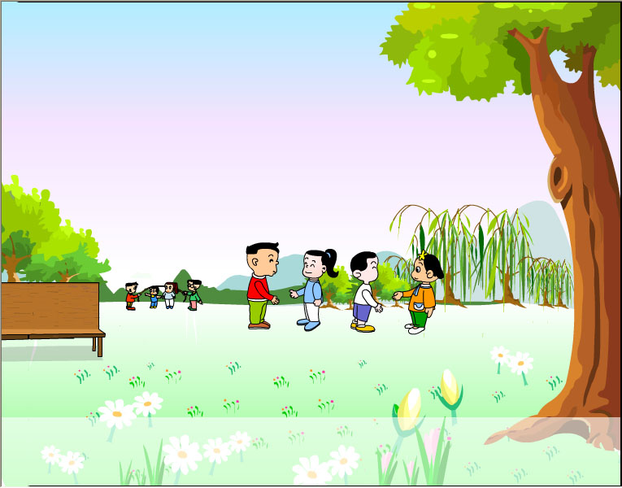
Hoạt động 3: Đàm thoại
Trò chơi: Thi xem đội nào giỏi

Slide 6
Câu 1:
Cô vừa kể cho các con nghe câu chuyện gì ?
- Trong chuyện có những nhân vật nào?
02
Hết giờ
01
04
05
03
Quay lại
6

Slide 7


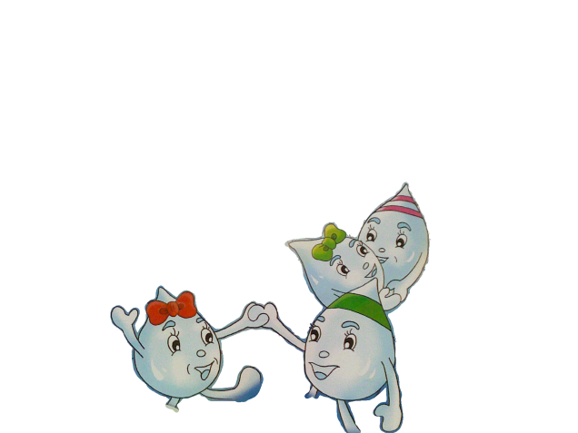
Notes:
7

Slide 8
Câu 2:
Anh em nhà Tí Xíu rất đông, họ ở những đâu?
02
Hết giờ
01
04
05
03
Quay lại
8

Slide 9
Tí Xíu là một giọt nước ở biển cả, họ hàng anh em của Tí Xíu đông lắm và ở khắp mọi nơi : ở biển cả, ở sông ngòi, ao hồ, ở trên trời, ở cả dưới đất...
Notes:
9
9

Slide 10
Câu 3:
Các con có biết “ Tí Xíu” là như thế nào không ?
02
Hết giờ
01
04
05
03
Quay lại
10

Slide 11

“ Tí Xíu” là rất bé, bé tí tẹo tèo teo. Bạn Tí Xíu trong câu truyện là một giọt nước rất bé.

Slide 12
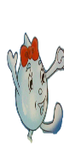
“ Tí Xíu” là rất bé, bé tí tẹo tèo teo. Bạn Tí Xíu trong câu truyện là một giọt nước rất bé.
Notes:
12
12

Slide 13
Câu 4:
Một buổi sáng Tí Xíu đang chơi đùa cùng các bạn. Ông Mặt Trời toả ánh sáng rực rỡ xuống mặt biển. Ông Mặt Trời nói gì với Tí Xíu?
02
Hết giờ
01
04
05
03
Quay lại
13

Slide 14
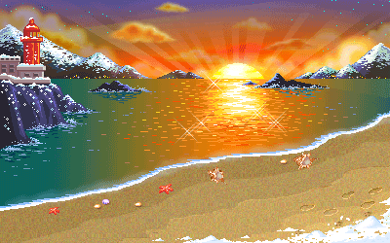


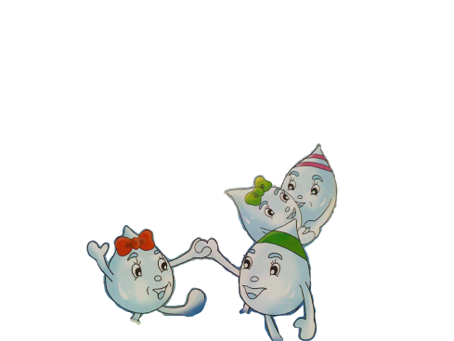
Một buổi sáng biển lặng, Tí Xíu cùng các bạn đuổi theo các lớp sóng nhấp nhô. Ông Mặt Trời thả ánh sáng rực rỡ xuống mặt biển. Bọn Tí Xíu reo vui trong sóng nhẹ và ánh nắng chan hoà.
Notes:
14

Slide 15
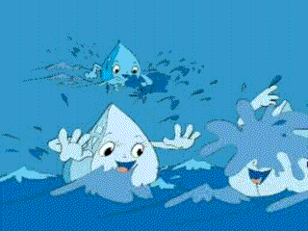
Chợt có tiếng ông Mặt Trời cất lên.
-Tí Xíu ơi ! Cháu có đi với ông không ?
Tí Xíu ngẩng nhìn. Chú đáp giọng rất khẽ, chỉ có ông Mặt Trời là nghe thấy.
- Đi đâu ạ ?

Slide 16
Câu 5:
Tí Xíu rất thích đi chơi nhưng Tí Xíu nhớ ra điều gì làm chú không đi được?
02
Hết giờ
01
04
05
03
Quay lại
16

Slide 17
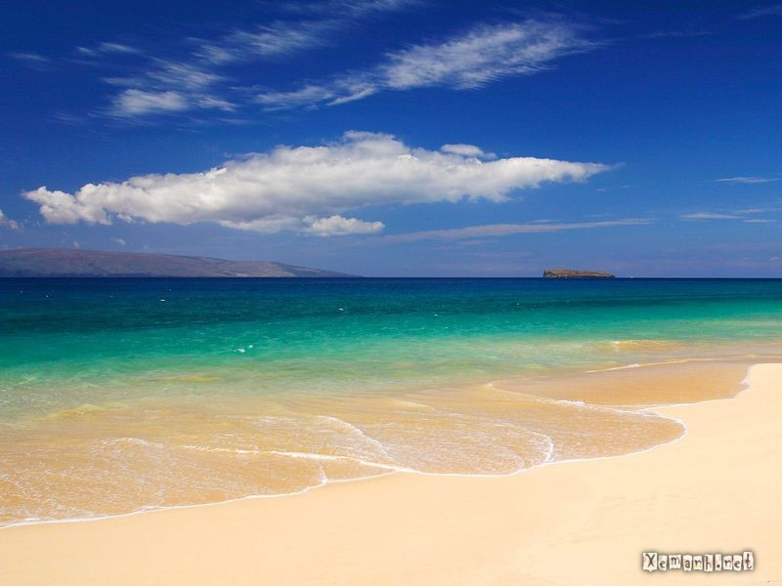
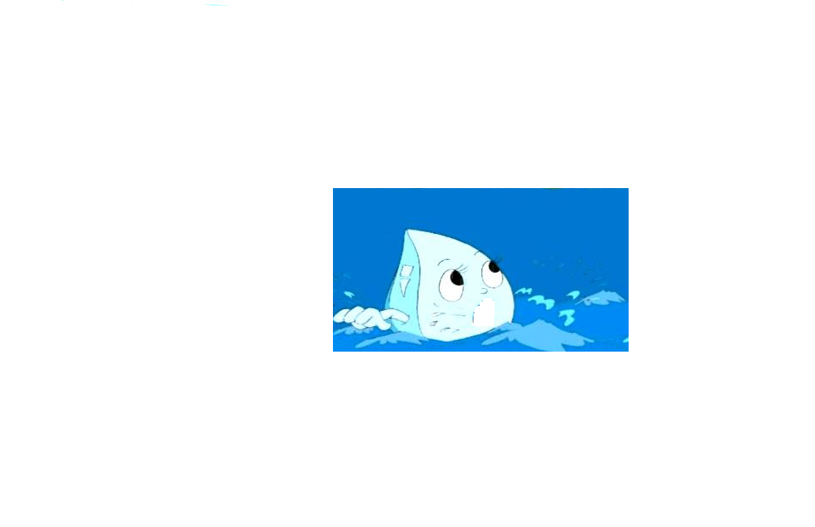

Ông Mặt Trời cười bảo : “ Đi đến đất liền, ở đó rất cần nước”. Tí Xíu vui lắm, nhưng sực nhớ mình là giọt nước nên không thể bay được, Tí Xíu lại hỏi :
-Cháu nặng lắm làm sao bay lên được.

Slide 18
Câu 6:
Tí xíu Biến thành hơi nước rồi từ từ bay lên cao. Trước khi đi Tí Xíu nói gì với mẹ Biển Cả?
02
Hết giờ
01
04
05
03
Quay lại
18

Slide 19
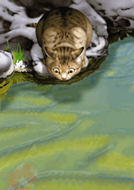

- Cháu đừng lo - ông Mặt Trời nói ồm ồm - ông sẽ làm cho cháu biến thành hơi. Nói xong ông Mặt Trời vén mây, chiếu thật nhiều ánh sáng xuống biển, Tí Xíu rùng mình và biến thành hơi. Chú chỉ kịp nói với biển cả :
- Chào mẹ, con đi ! Mẹ chờ con trở về

Slide 20
Câu 7:
- Tí Xíu kết hợp với các bạn hơi nước khác tạo thành gì?
02
Hết giờ
01
04
05
03
Quay lại
20

Slide 21
- Tí Xíu kết hợp với các bạn hơi nước khác tạo thành gì?

Slide 22




Tí Xíu từ từ bay lên...
Tí Xíu nhập bọn với các bạn. Lúc đầu chúng bay là là xuống biển rồi chúng hợp thành một đám mây mỏng rời mặt biển bay vào đất liền.

Slide 23
Câu 8:
Qua câu truyện, các con thấy hiện tượng mưa diễn ra như thế nào?
02
Hết giờ
01
04
05
03
Quay lại
23

Slide 24
Câu 9:
Nếu con là Tí xíu con sẽ làm gì?
02
Hết giờ
01
04
05
03
Quay lại
24

Slide 25
Câu 10:
Con hãy đặt cho câu chuyện một tựa đề mới
02
Hết giờ
01
04
05
03
Quay lại
25

Slide 26
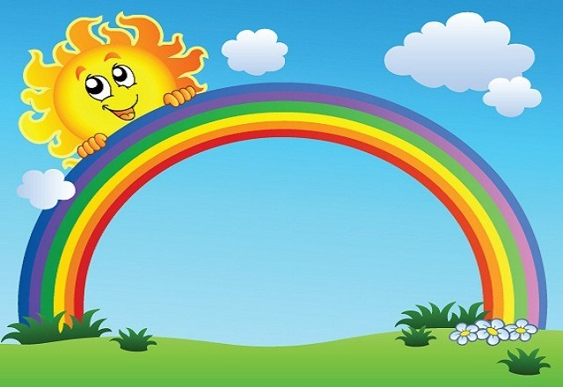
Hoạt động 4: Đoàn kịch tài ba

Slide 27
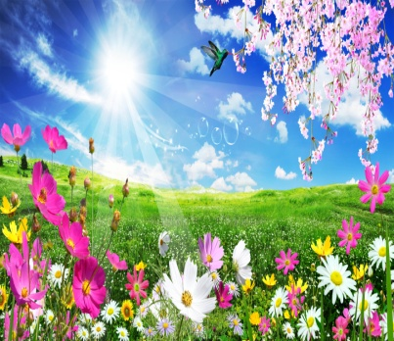

Tiết học đến đây là kết thúc

